Slide 1
Творческий отчет по самообразованию ШМО начальных классов
МБОУ « ООШ №1» МО « ЛМР» РТ
«Формальное образование поможет вам выжить. Самообразование приведет вас к успеху».
Джим Рон

Slide 2
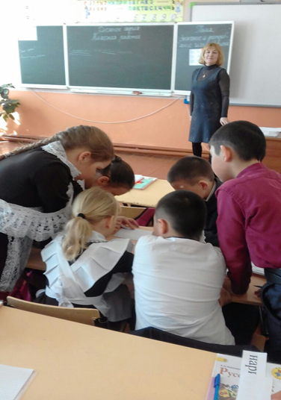
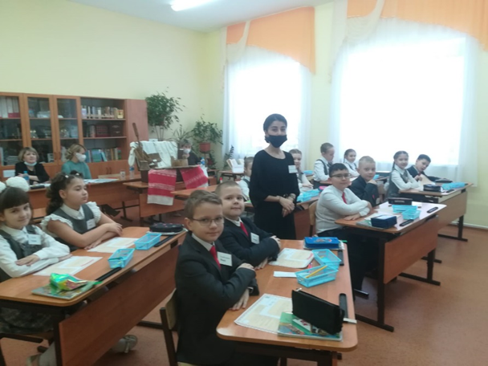
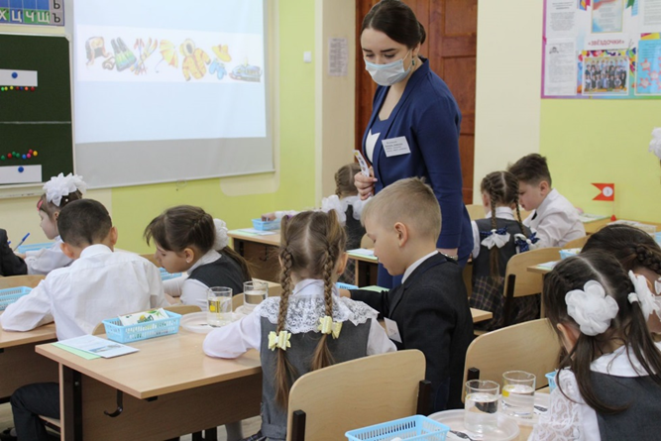

Slide 3
Тема МО «Повышение эффективности и качества образования путем внедрения активных методов обучения, направленных на развитие УУД в начальной школе»
Темы по самообразованию
Андриянова Л.А. «Формирование УУД на уроках математики в рамках реализации ФГОС НОО»;
Иванова Л.Ю. «Формирование УУД на уроках гуманитарного цикла в рамках реализации ФГОС»;
3. Мельникова Н.А. «Групповая работа как средство формирования УУД»;
4. Магомедова К.Б. «Развитие учащихся в процессе формирования УУД».

Slide 4
I. Диагностический
План
по
самообразованию
II.Прогностический.
.
III.Практический
IV.Обобщающий

Slide 5

Формы работы по самообразованию
-выступление на заседаниях ШМО, ММО, педсоветах;
-участие в конкурсах, семинарах, конференциях;
-курсы повышения квалификации;
-мастер-классы;
-посещение уроков по обмену опытом

Slide 6
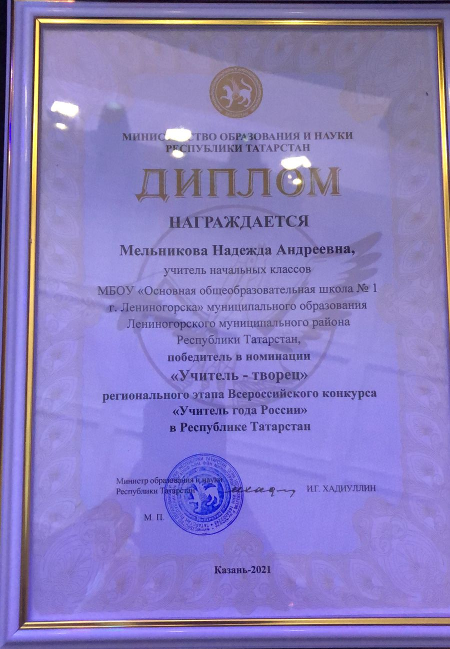
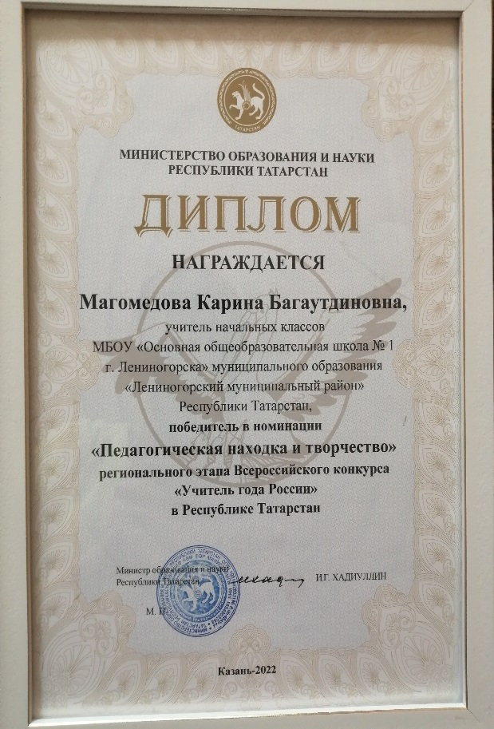
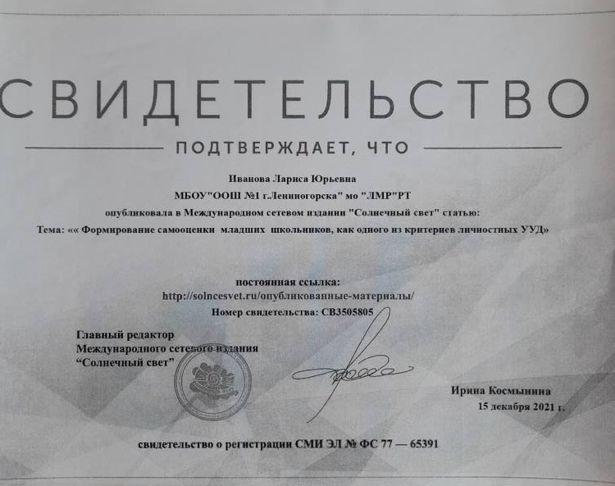
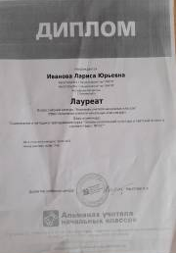
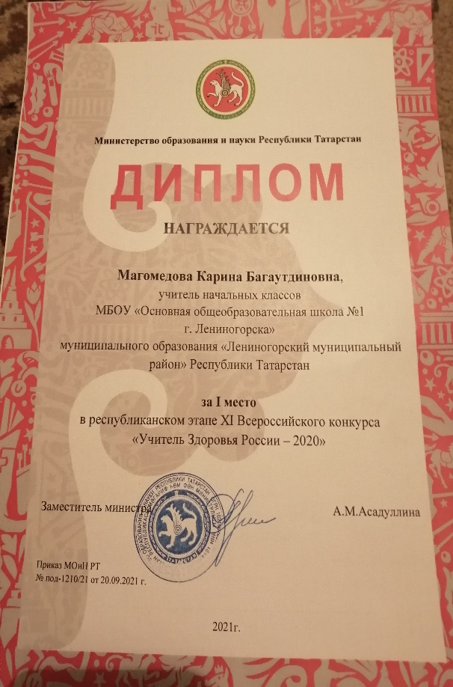
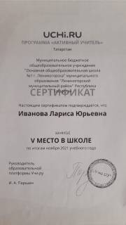
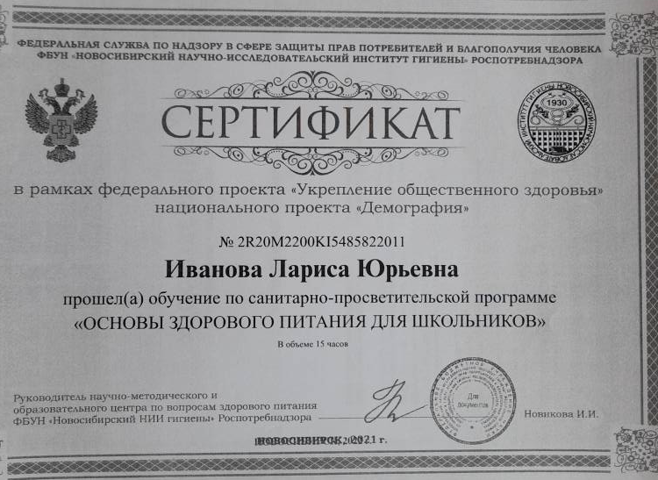
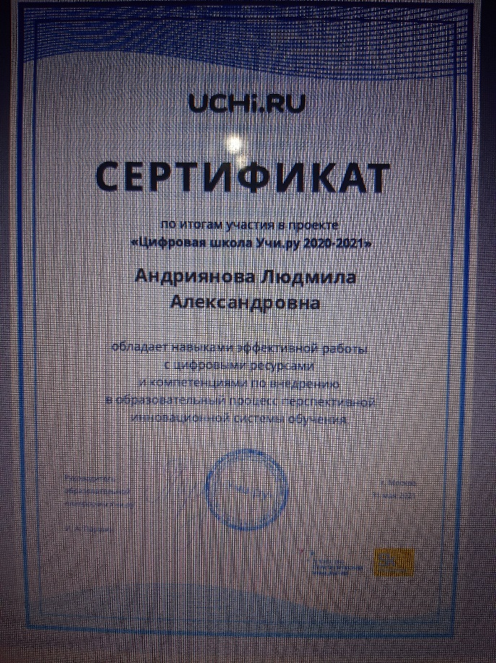
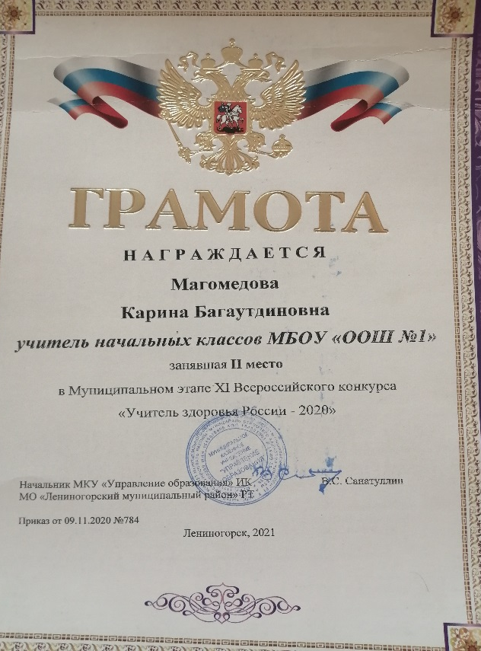
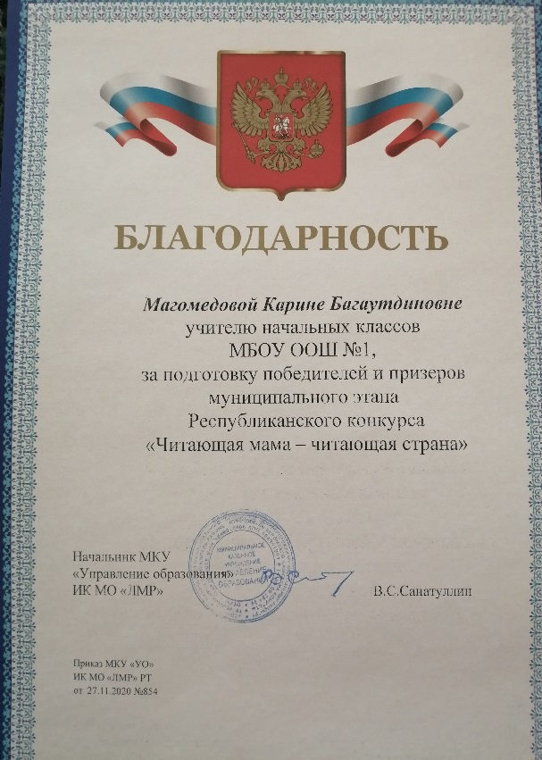
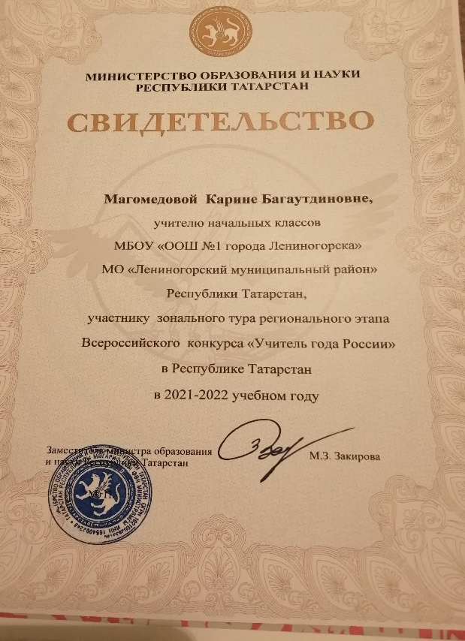
Участие учителей в конкурсах, семинарах, вебинарах, публикации, мастер- классы

Slide 7
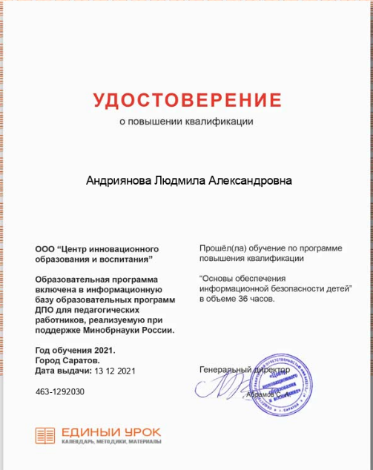
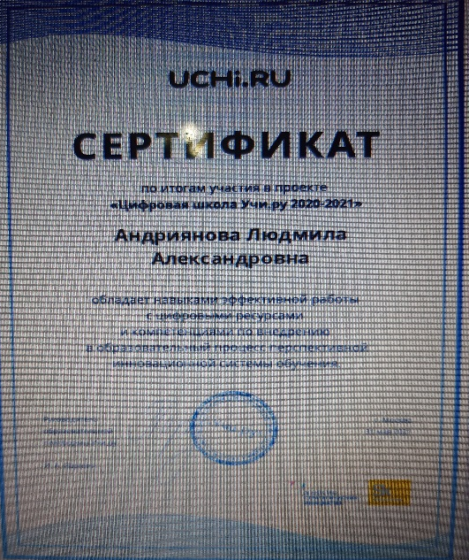
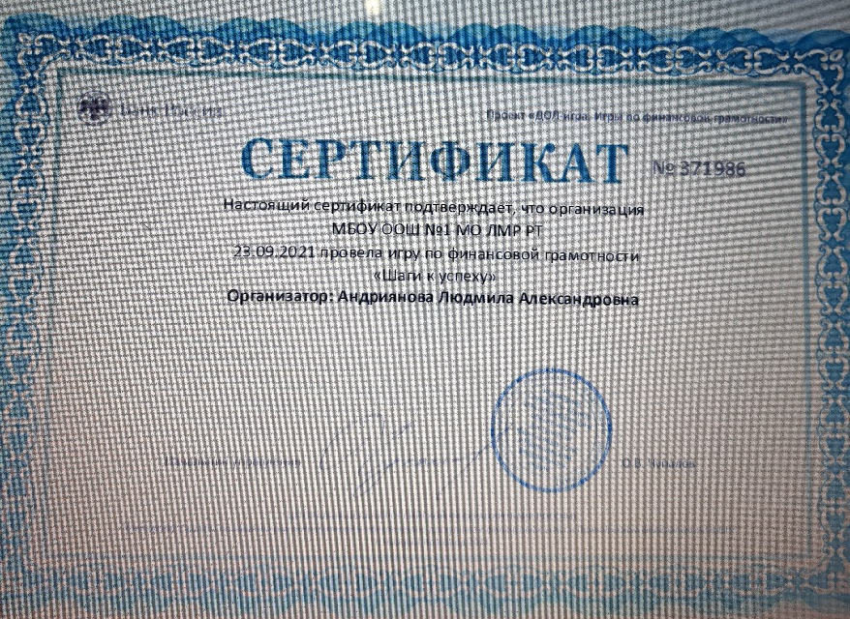
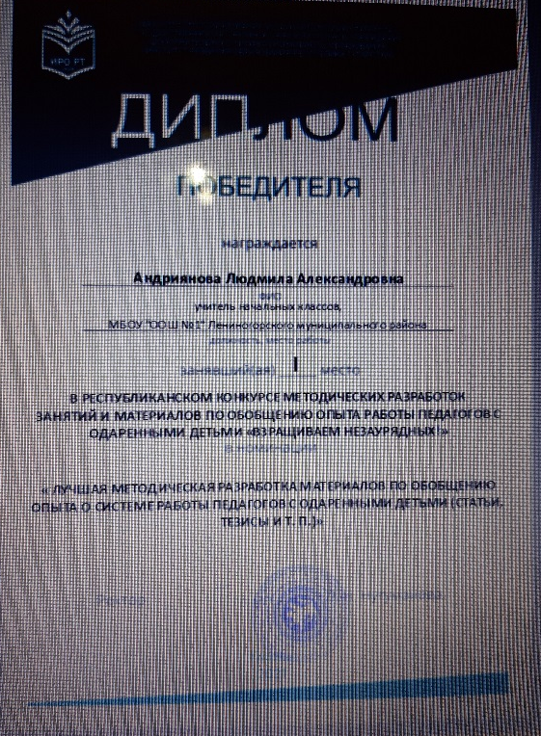
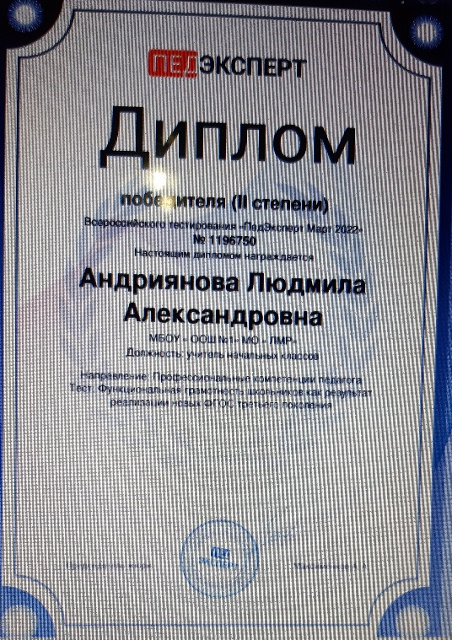
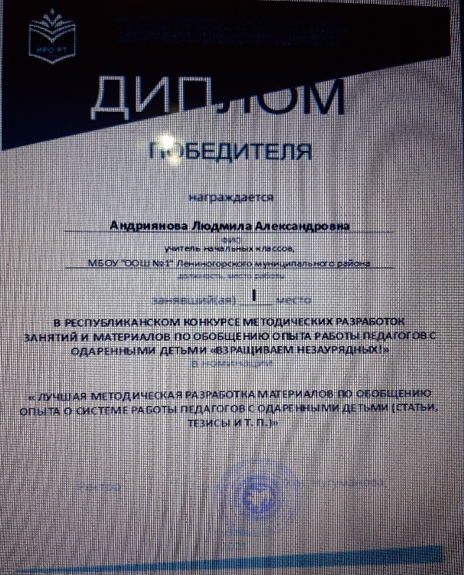
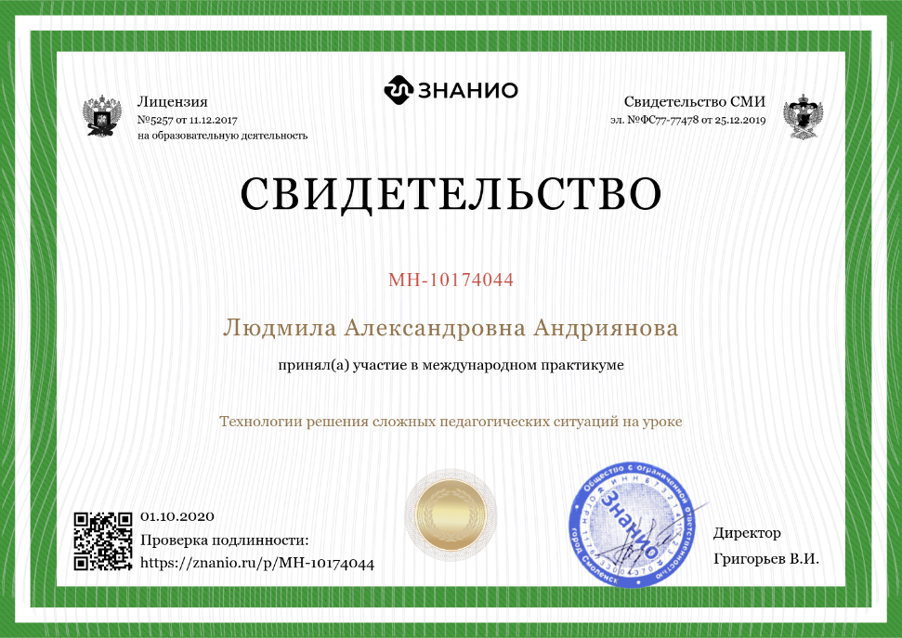
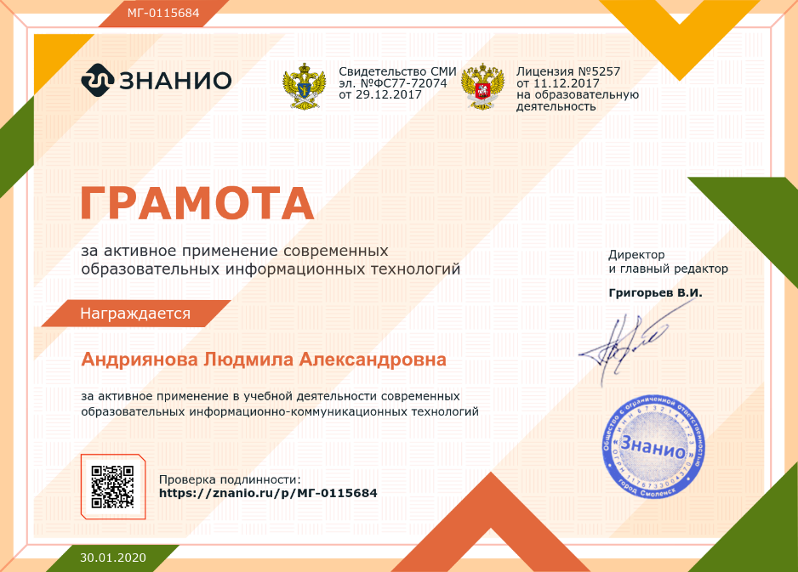
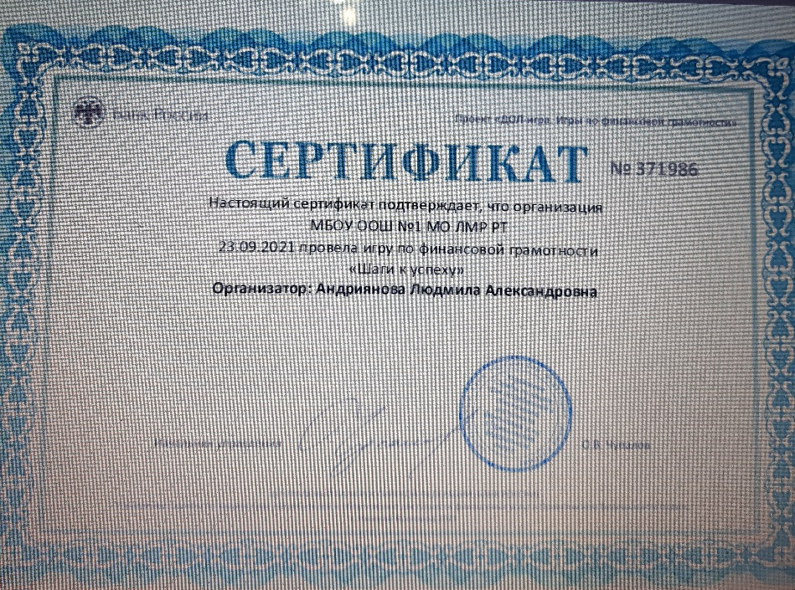

Slide 8
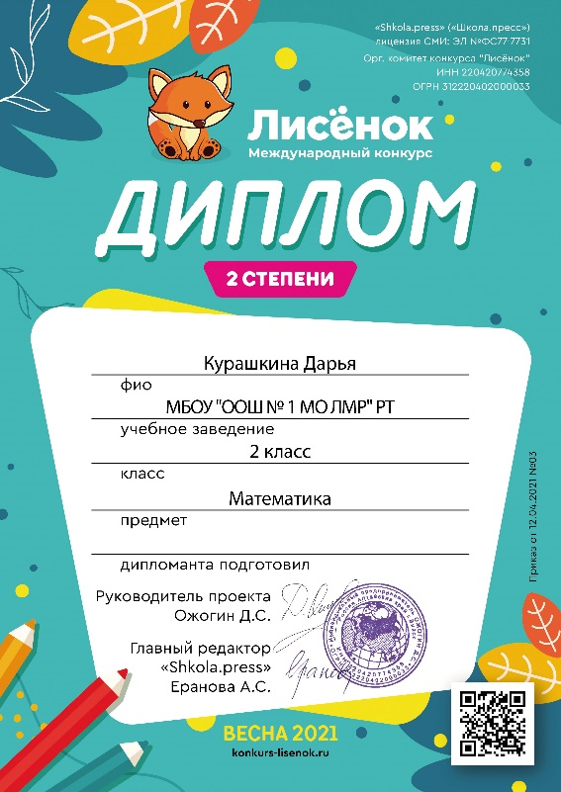
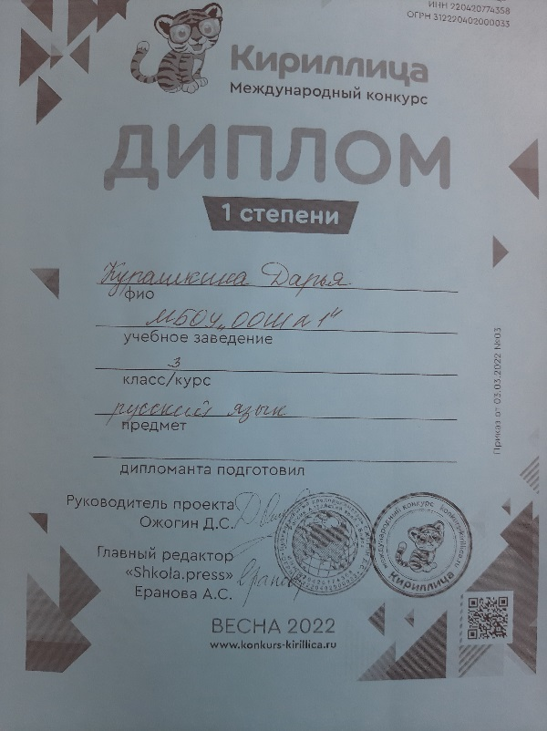
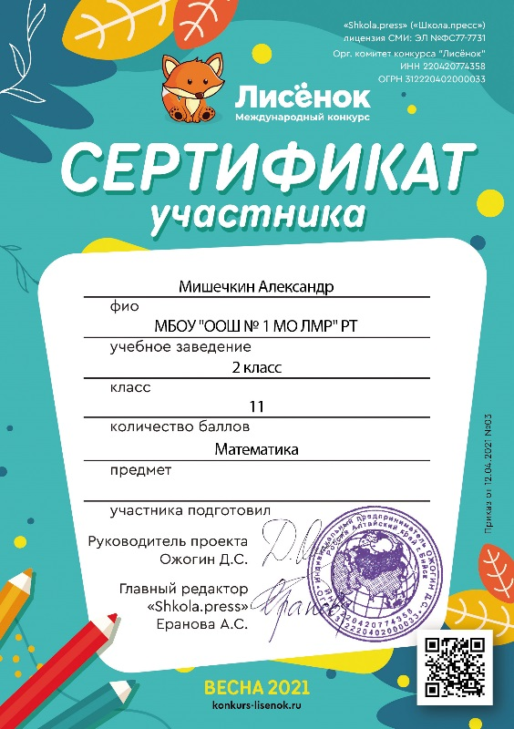
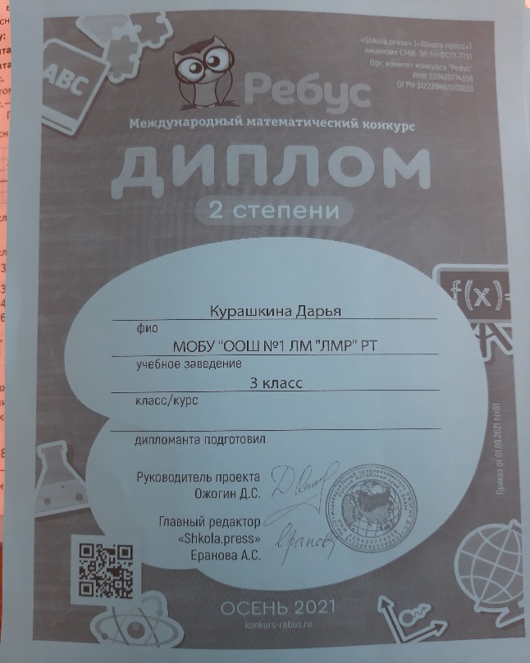

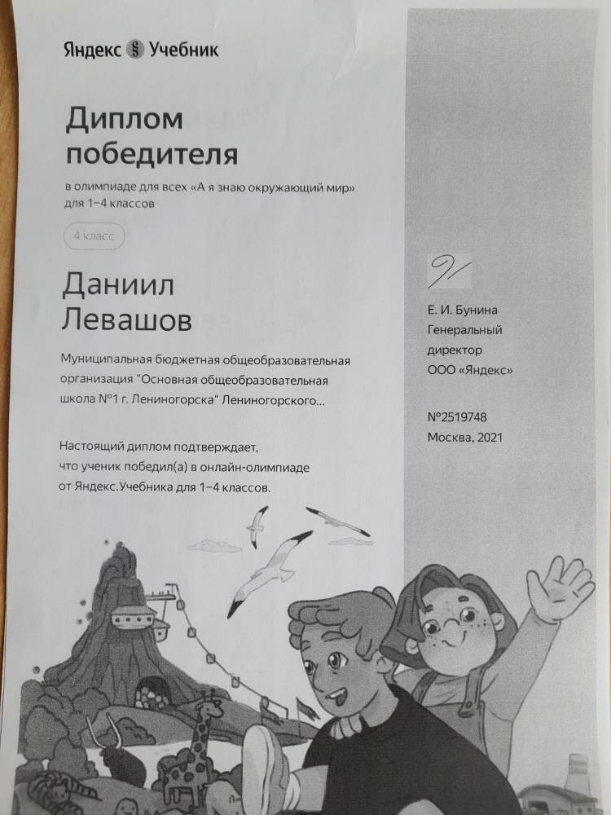
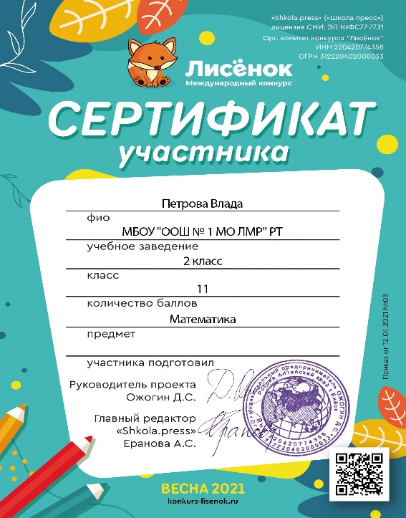
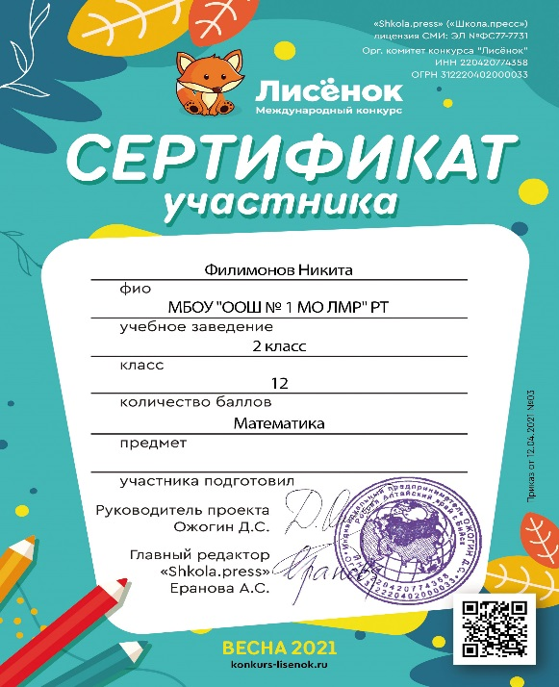

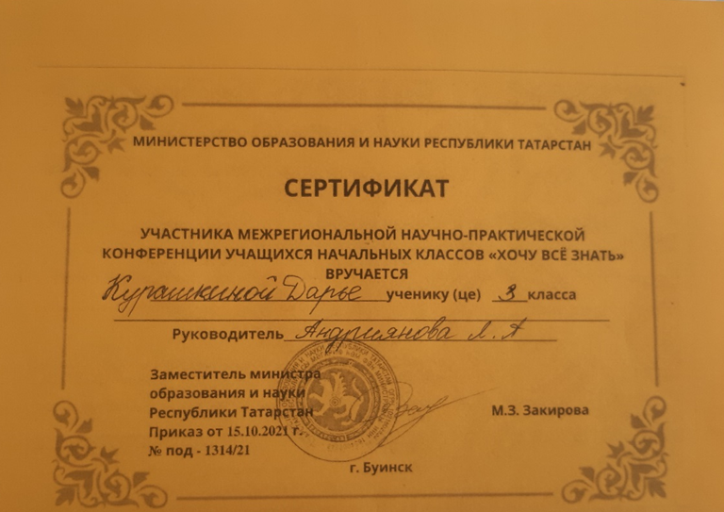
Участие учащихся в конкурсах, олимпиадах,
научно-практических конференциях
Международный конкурс по математике «Ребус»

Slide 9
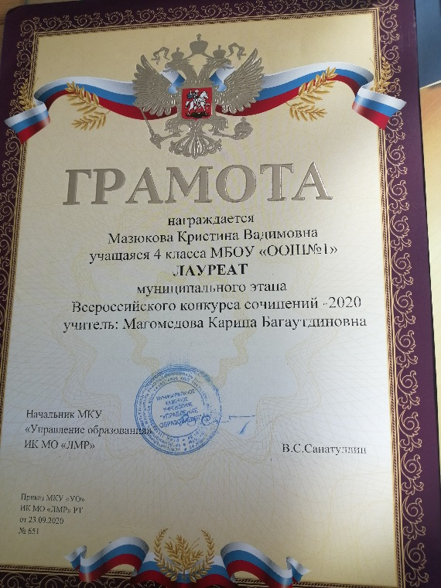
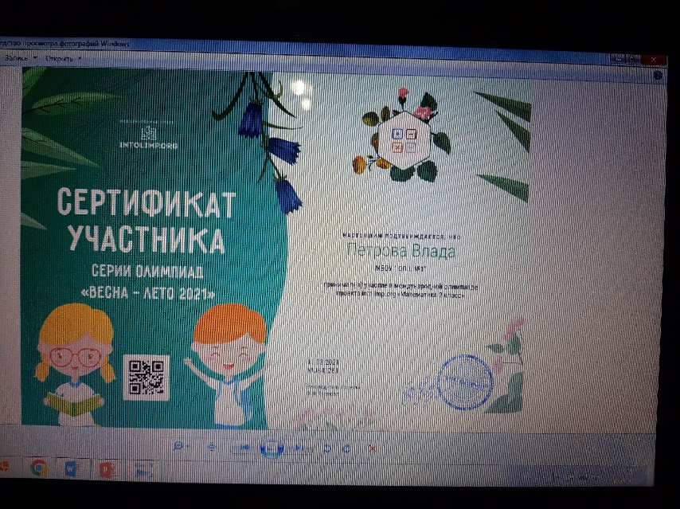

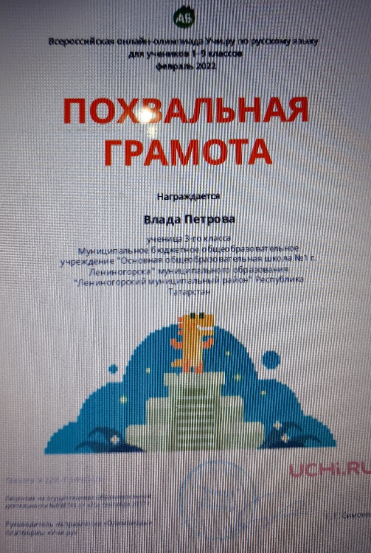
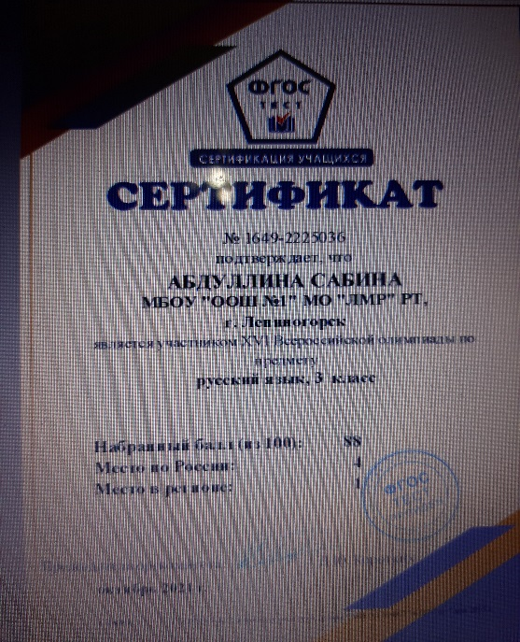
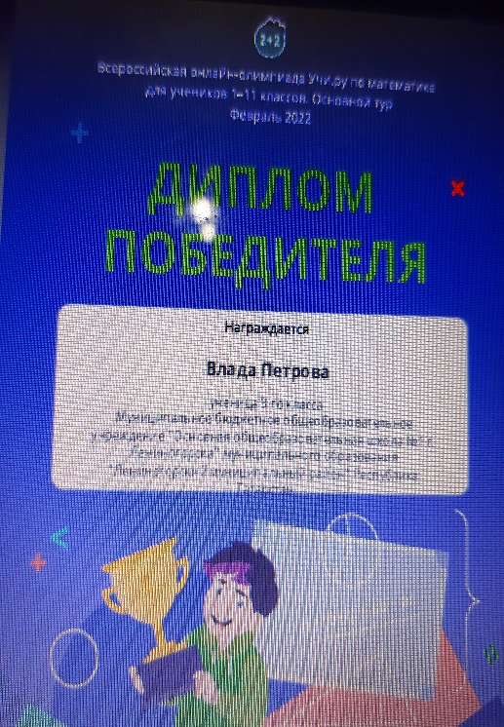
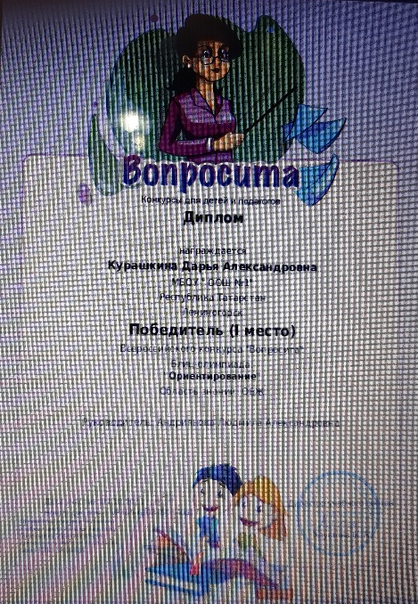
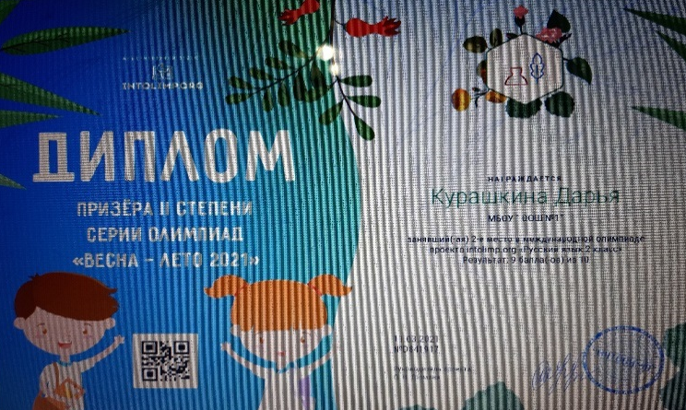
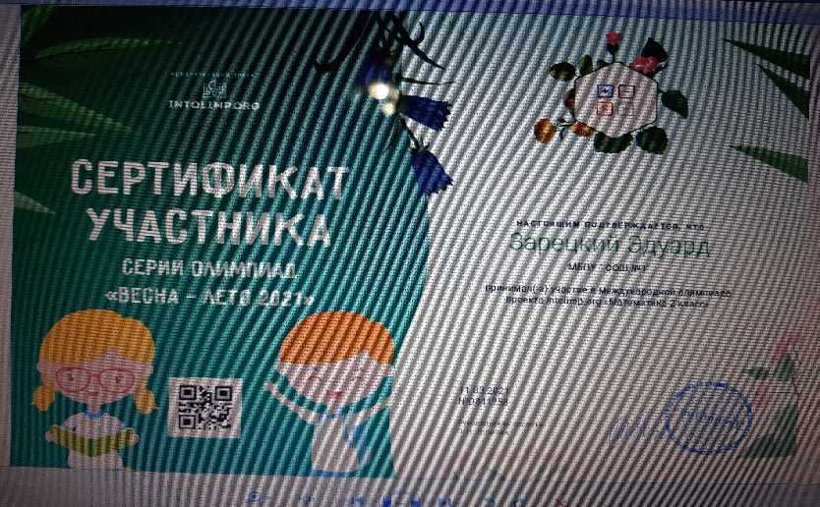


Slide 10
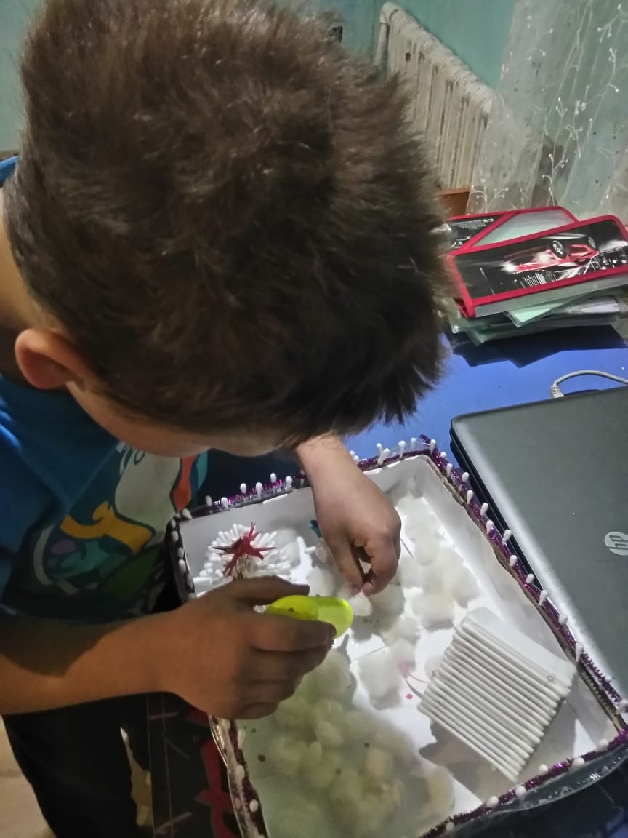
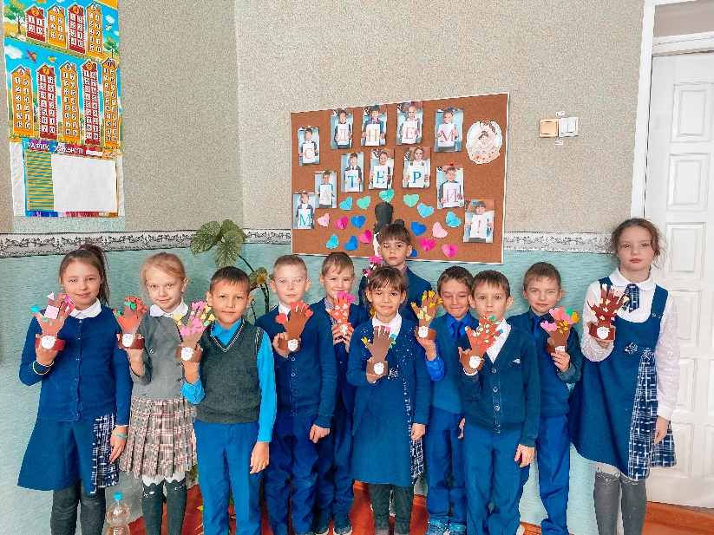
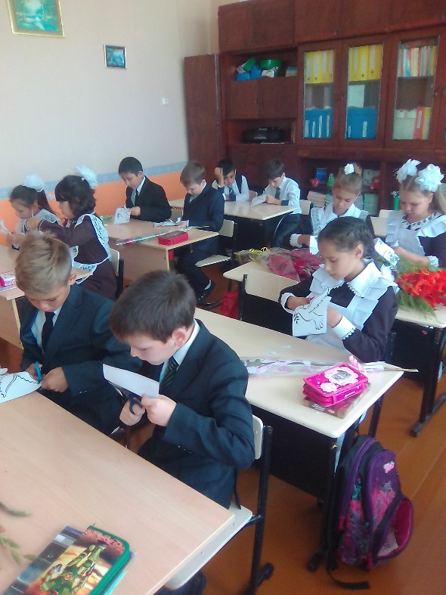
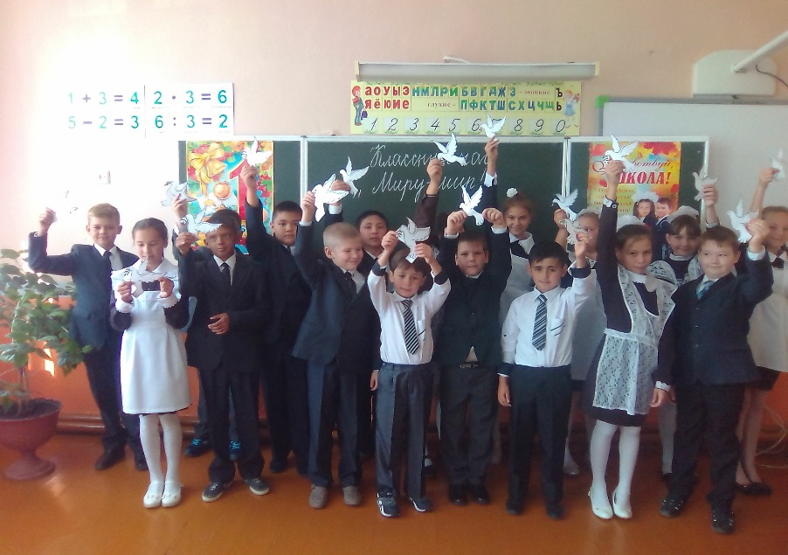
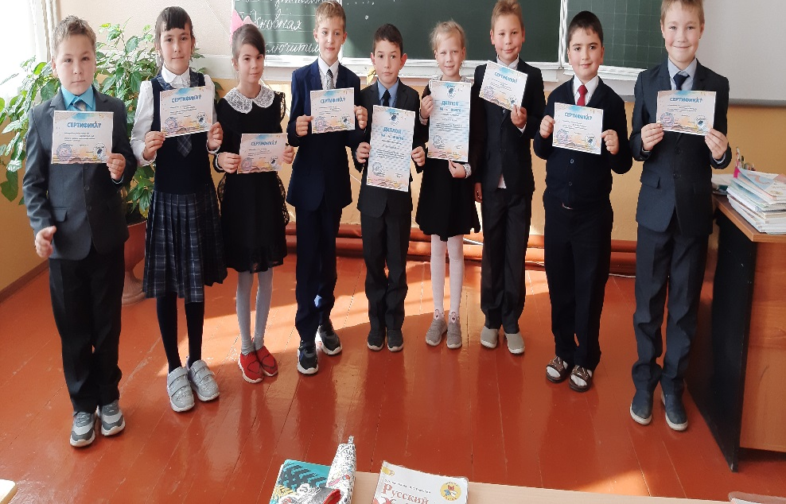
Результативность работы по самообразованию

Slide 11
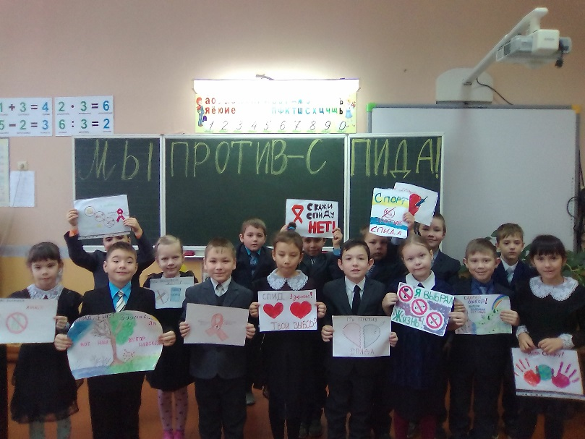
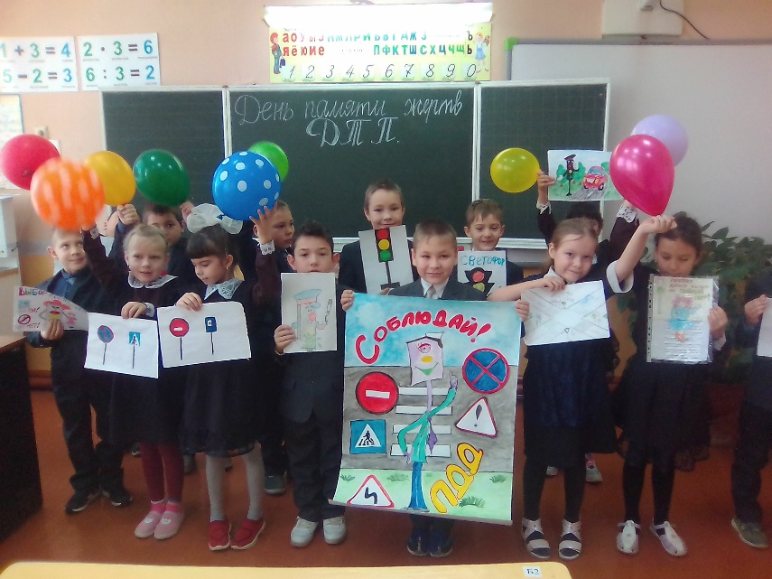
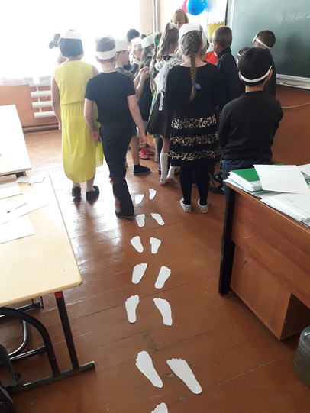
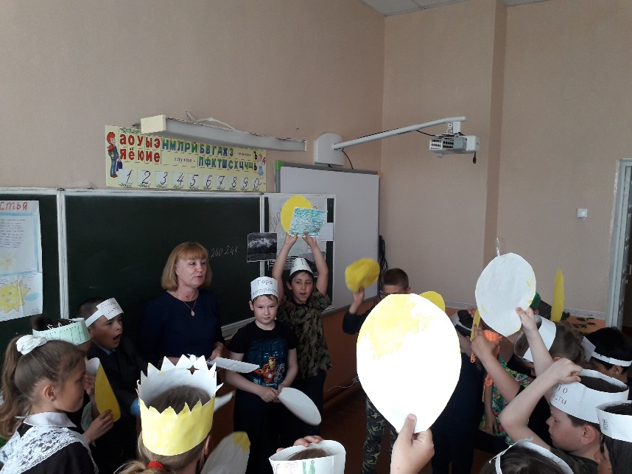
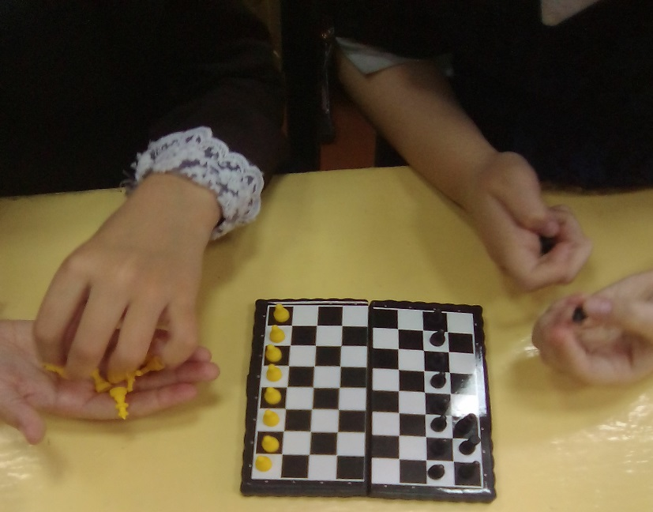

Slide 12
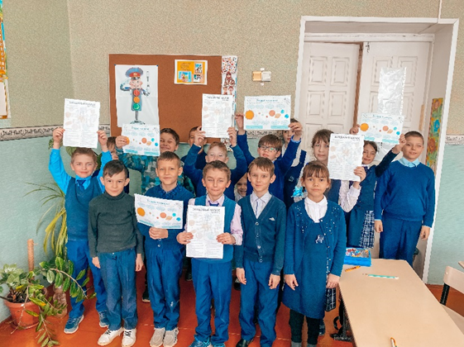




Slide 13






Slide 14
Источники самообразования
Кудряшова, Т.Г. Групповая форма обучения как условие реализации деятельностного подхода / Т.Г.Кудряшова, О.В.Чиханова // Начальная школа плюс До и После. – 2007. №3.
И.В.Носова. Особенности работы в малых группах. – ж. «Начальная школа плюс до и после»,№6 – 2004 г., стр. 69
Савушкина, Т.П. Аспекты группового обучения младших школьников / Т.П. Савушкина Завуч начальной школы. – 2008.–№ 4.
Мега талант- https://mega-talant.com/
Знанио- https://znanio.ru/
Издательство планета- http://www.planeta-kniga.ru/
Инфо урок- https://infourok.ru/
Мульти урок- https://multiurok.ru/
Педжурнал сетевое издание- https://pedjournal.ru/pub.html?id=948492
Powered by TCPDF (www.tcpdf.org)
1 сентября» ( http://1september. ru/)
Сеть творческих учителей (http://www. it-n. ru/)
Цифровая школа Учи . ру

Slide 15
«Я чувствую себя вправе сказать: да здравствует самообразование во всех областях!...Только те знания прочны и ценны, которые вы добывали сами. Всякое знание должно быть открытием, которое вы сделали сами…»
К.И. Чуковский
Спасибо за внимание!

